Slide 1
Välkomna 5 st vid varje bord
Gå till ett bord med skylt med ditt val av område.
Sätt dig gärna med några du inte känner så väl.
Sitt inte med kollegor från skolledningsteamet i denna första delen.
Wi-fi
BEAT Guest
Lösen: brewhousearena

Slide 2
Välkomna till rektorsverkstad
Syftet med denna rektorsverkstad är att i det kollegiala samtalet få syn på vilka ledarhandlingar som behöver vidtas för att nå önskade effekter i verksamheten

Slide 3
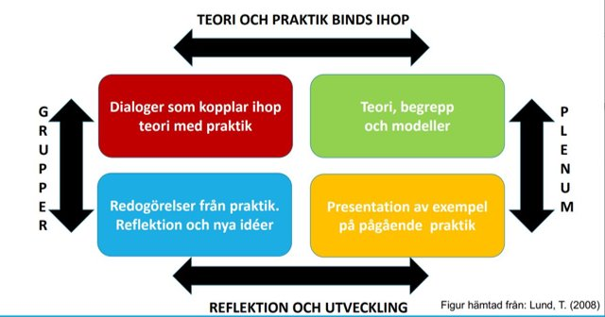
Agenda rektorsverkstad 1 mars
1 mars
25 januari
13.00 Inledning Anna-Carin Öhman EC och Katarina Breidning VU
13.30 Kollegahandledning
15.00 Fika
15.30 Samtal i skolledningsteamen
16.15 Avslutning
5 april
Notes:
Dialogmodellen är ett forum där deltagare lär av och tillsammans med varandra.
Mats Widigsson – tre dimensioner för skolutveckling – kunskap, känsla och handling
Emma Leifler – inkludering i praktiken och vad som utgör hinder och möjligheter i lärmiljön

Slide 4
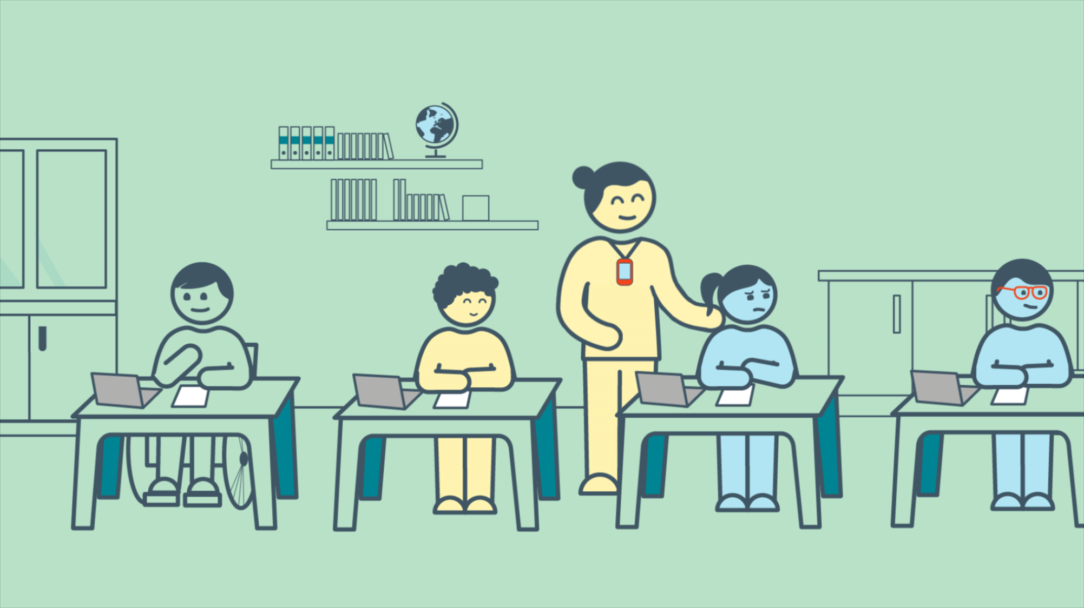
Notes:
Tillgänglig lärmiljö
Inte bara ord
Att ”göra tillgänglig lärmiljö”

Slide 5
Notes:
Temat tillgänglig lärmiljö har under ht och vt 2022/2023 varit ett tema på rektorsverkstäder och på elevhälsans dag.
Arbetet med tillgänglighet är en ständigt pågående process mot en likvärdig utbildning som tar hänsyn till elevers behov och förutsättningar och till deras lika värde. Den pedagogiska, fysiska och sociala miljön samspelar och påverkar hur långt individen kan nå i sin utveckling och sitt lärande.

Slide 6
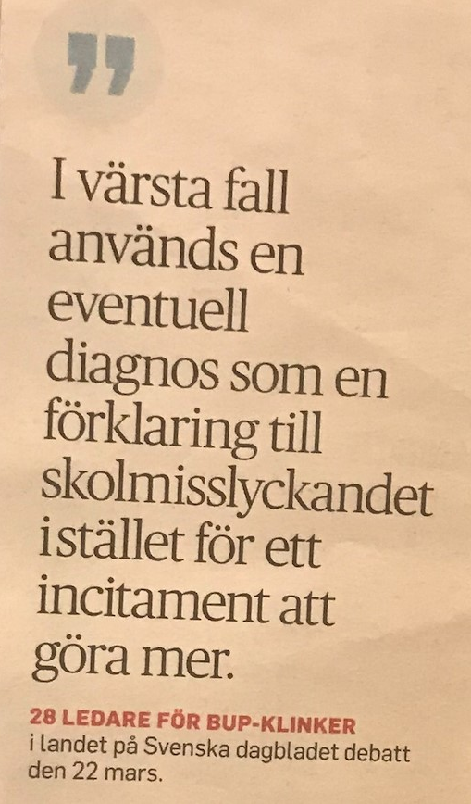
Notes:
Riktlinjen – uppdrag från politiken att NPF-säkra istället särskilt fokus på elever med NPF.
Funktionsnedsättning – innebär att en person har nedsatt förmåga att fungera fysiskt, psykiskt eller intellektuellt. En funktionsnedsättning kan vara medfödd eller uppkomma efter tex en sjukdom eller en olycka. Den kan vara tillfällig eller vara hela livet.
Funktionshinder – är den begränsning som funktionsnedsättningen innebär i relation till den omgivande miljön. Alla personer med funktionsnedsättning är därmed inte alltid funktionshindrade i alla sammanhang.
En av strategierna
Upprätthålla grundläggande och fördjupad kompetens om neuropsykiatrisk funktionsnedsättning och tillgängliga lärmiljöer.
Grundläggande kompetensutvecklingsinsatser för all personal inom grundskoleförvaltningens verksamheter.
Fördjupad kompetensutvecklingsinsats för skolledning kring tillgängliga lärmiljöer och tillgänglig undervisning.
Fördjupad kompetensutvecklingsinsats för elevhälsans professioner kring NPF och tillgängliga lärmiljöer och tillgänglig undervisning.

Slide 7
Notes:
Tillgänglig utbildning – Handlar om att alla elever skall ges tillgång till och möjlighet att ta del av lärande och gemenskap i hela lärmiljön.
Tillgänglig lärmiljö – Beskriver hur väl en organisation, verksamhet, lokal eller plats fungerar för barn och elever oavsett funktionsförmåga.
Tillgänglighet är de förutsättningar som krävs för att alla barn och elever ska kunna vara delaktiga i en inkluderande skolverksamhet.
Att utveckla en verksamhets tillgänglighet innebär att anpassa den pedagogiska, den fysiska och den sociala miljön i relation till barns och elevers lärande.
Tillgänglig undervisning – När undervisning organiseras och planeras utifrån elevers olika förutsättningar och behov blir undervisningen tillgänglig för alla elever.
När arbetssätt och verktyg anpassas efter elevernas olika förutsättningar får de större möjlighet att följa med i undervisningen.
Detta arbetssätt förutsätter en förståelse för elevers olika behov.

Slide 8
Ett gemensamt ansvar för tillgänglig lärmiljö
Nämnd
Förvaltning
Rektor
Förstelärare Samlad elevhälsa
Nyckelgrupper
Pedagoger
Dialogytor mellan de olika delarna
Roll
Ansvar
Mål och effekt
Elev
Vårdnadshavare
Notes:
Tillsammansarbetet
Ett gemensamt ansvar för att utveckla tillgängliga lärmiljöer
En lyckad skolgång är en viktig skyddsfaktor för alla elever men för vissa elevgrupper är det extra viktigt.
Skolan kan många gånger vara en utmanande miljö samtidigt som elever har skolplikt. Skolplikt innebär att denna grundläggande del av uppväxten inte får väljas bort.
Det vilar därmed ett särskilt ansvar för den som anordnar utbildning och undervisning att anpassa lärmiljö och undervisning för att undanröja hinder.
Ansvaret ligger i hela styr- och stödkedjan på alla nivåer och är inte bara lärarens ansvar
Utvecklingsbehoven och utmaningarna ser olika ut på varje skolenhet och ett utvecklingsarbete måste utgå från den lokala kontexten
Det behöver komma in i det kollegiala lärandet och SKA.
Riktlinje med strategier
Vi arbetar med de olika strategierna på olika nivåer och i olika sammanhang
Flera insatser pågår och kommer att äga rum i det gemensamma arbetet med att utveckla våra verksamheter (referera tex till chefsbrev 2023.02.23 och insatser som elevhälsochef gör)
Kompetensutveckling kan leda till utvecklat arbetssätt och utvecklade lärmiljöer. Men det finns en stor kraft i de gemensamma kollegiala samtalen över tid som skapar gemensam förståelse och genom det förändring.
Förhoppningen är att en ökad organisatorisk kompetens leder till en förflyttning i synsätt och värdegrund från elevens svårigheter till organisationens möjligheter. Detta baserat på kunskap och förståelse om elevers olikheter och hur bemötandet påverkar undervisningens och anpassningarnas resultat.
Effekter
Vårt gemensamma ansvar att utveckla och tillgängliggöra lärmiljön så att alla elever ges stöd och stimulans så att de utvecklas så långt som möjligt
Finns vissa effekter som vi önskar uppnå genom vårt gemensamma arbete med strategierna (nästa slide)

Slide 9
Förväntade effekter
Vår skola har grundläggande kompetens om tillgängliga lärmiljöer, tillgänglig undervisning och NPF.
Vår skola har kompetens att arbeta kompensatoriskt och inkluderande.
De olika professionerna på vår skola omvandlar kunskap om NPF till anpassning av lärmiljö och undervisning.
Elev och vårdnadshavare på vår skola känner sig delaktiga i processer som rör eleven
På vår skola är arbetet med tillgänglig lärmiljö och tillgänglig undervisning ett förhållningssätt i det dagliga arbetet.
Vår skola har förutsättningar att anpassa den fysiska lärmiljön efter elevernas behov.
Alla övergångar på vår skola främjar elevernas fortsatta utveckling och lärande.
På vår skola följs tillgängliga lärmiljöer och tillgänglig undervisning upp i det systematiska kvalitetsarbetet.
Vår skola anpassar och tillgängliggör lärmiljön och undervisningen utifrån elevers behov

Slide 10
Valbara pass
Grundläggande och fördjupad kompetens
om neuropsykiatrisk funktionsnedsättning och tillgängliga lärmiljöer
Tid och förutsättningar för elevhälsan
att fullgöra sitt uppdrag att främja, förebygga och stödja elevernas utveckling
Samarbete mellan elevhälsa och pedagogisk personal
för att tillsammans omvandla kunskapen om NPF till anpassning av lärmiljö, undervisning och social miljö
Förutsättningar för ökad delaktighet
och inflytande för elever och vårdnadshavare
Rutin och organisation för överlämningar
mellan och inom stadier och skolenheter
Rutiner för systematiskt kvalitetsarbete
som regelbundet följer upp tillgänglig lärmiljö och tillgänglig undervisning på skolenhetsnivå
Notes:
De valbara passen utgår från utvärderingen från HT rektorsverkstäder samt från strategier och effekter som är framtagna i riktlinjen för Tillgängliga lärmiljöer.
Kollegiala samtal - stor kraft i de gemensamma kollegiala samtalen som skapar gemensam förståelse för framgångsfaktorer och olika utmaningar.

Slide 11
Notes:
Samtalsledare - Formen för samtalet är viktigt att hålla sig till. Deltagarna är experter.
Fördjupat lärande – reflektion sista 15 min unik möjlighet
Öppna frågor, genuin nyfikenhet
Vi hoppas att ni har förberett er och har en rejäl utmaning att få hjälp med idag..

Slide 12
Frågor som öppnar och leder vidare
Positiv vision
Vad försöker du åstadkomma egentligen?
Beskriv en situation då det fungerade som du vill att det skall fungera.
Vad är det som skiljer önskeläget från nuläget?
Hur vill du att situationen skall förändras?
Om vi spelar in en videofilm om när den positiva visionen är uppnådd. Vad ser och hör vi få?
Mirakelfrågan – Om du vaknar upp imorgon och dina problem är lösta. Hur ser det ut när problemen är borta (första tecknet)?
Undantagsfrågan – Kan du påminna sig vid vilka tillfällen problemet är mindre/svagare?
Skalfrågor 1-10 (1= sämsta läge, 10 = önskeläge). Var upplever du att ”problemet” befinner sig just nu?
Förståelsefrågor
 Kan du ge exempel på….?
 Vad menar du med att….?
❒ Hur påverkar det dig….?
   Vad betyder det för dig att….?
   Vad tänker du på när…..?
   Vad menar du med kritisk?
   Vad innebär det för dig att du måste?
   Vad händer om du inte gör det?
   Kan du beskriva hur en vanlig dag ser ut?
Notes:
De valbara passen utgår från utvärderingen från HT rektorsverkstäder samt från strategier och effekter som är framtagna i riktlinjen för Tillgängliga lärmiljöer.
Kollegiala samtal - stor kraft i de gemensamma kollegiala samtalen som skapar gemensam förståelse för framgångsfaktorer och olika utmaningar.

Slide 13
Frågor som öppnar och leder vidare
Analys/Lärande
Vad hindrar dig?
Vad är problemet?
Vem äger problemet?
Vem är intresserad av problemet?
Vem har makt att göra något åt problemet?
Vad behöver jag lära mer om?
Handlingsmöjligheter
Vad kan du göra åt det?
Vilka olika handlingsmöjligheter ser du idag?
Vilka nya vägar till hantering av problemet vill du utforska?
Hur och när kan vi se något konkret i handling?
Vad blir nästa steg?
Lärande reflektion
Vad har du prövat?
Vad har du lärt dig hittills? (Slutsatser)
Vilka lärdomar har du/vi samlat?
Vad är nästa steg?
Notes:
De valbara passen utgår från utvärderingen från HT rektorsverkstäder samt från strategier och effekter som är framtagna i riktlinjen för Tillgängliga lärmiljöer.
Kollegiala samtal - stor kraft i de gemensamma kollegiala samtalen som skapar gemensam förståelse för framgångsfaktorer och olika utmaningar.

Slide 14
Välkomna tillbaka 15.30
Notes:
Katarina
Förbered en kort muntlig presentation av din utmaning eller framgångssaga
Vad handlar det om?
Vad vill du dela med dig av?
Vad du vill ha hjälp med av kollegorna?

Slide 15
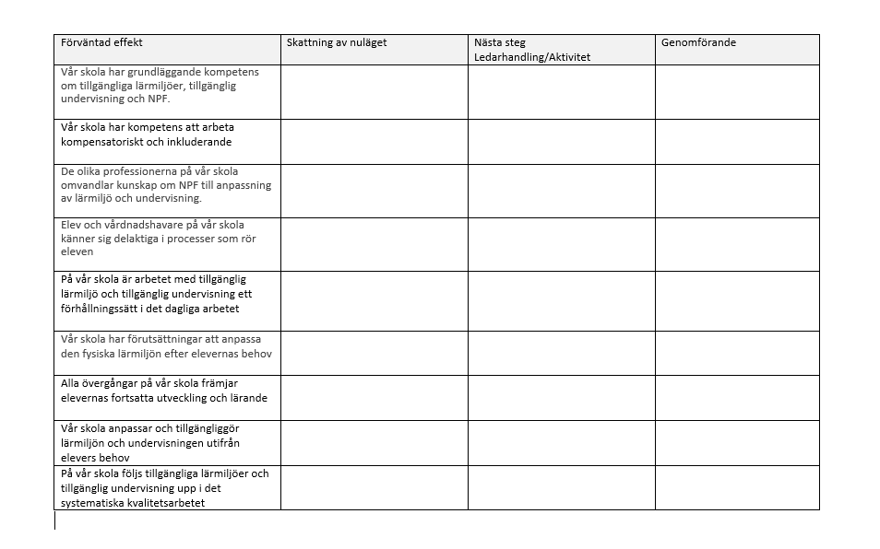
Skolledningsteam
Lyssna på varandra utifrån kollegahandledningen:
Vad har jag hört/lärt mig?
Vad tar jag med mig till mitt skolledningsteam och min verksamhet?
Titta på effektmålen:
Var står vi jämfört med effektmålen?
Vilka är våra styrkor resp. utmaningar?
Vilka steg behöver vi ta?
Vilka ledarhandlingar behöver vidtas?
Genomförande:
Vilka kompetenser/resurser har vi?
När börjar vi?
Hur organiserar vi det?
Notes:
Katarina
Viktigt att poängtera att detta är ett stöd i nulägesanalys (särskilt 1:3)

Slide 16
Erbjudande om kompetensutveckling
I mars publiceras stödmaterial och filmer om Ledarskap för tillgänglig lärmiljö på Lärarakademins webbsida. Materialet kan användas av lärare, skolledare och andra medarbetare för enskild kompetensutveckling och för kollegialt lärande.
Under 2023 sker kompetensutveckling för lärare i förskoleklass i förskoleklassnätverket. Då finns möjlighet att ta del av litteratur och filmer för att stärka elevernas lärandeidentitet.
Hösten 2023 kan medarbetare som främst arbetar i fritidshem ta del av en föreläsningsserie om didaktik, värdegrund och metodik i fritidshem med fokus på tillgängliga lärmiljöer.
Från hösten 2023 kan grundsärskolans lärare ta del av en utbildningsserie om Alternativ och kompletterande kommunikation (AKK). Grundskoleförvaltningen erbjuder även fortbildning och stöd till grundsärskolor och deras arbetslag som behöver en extra skjuts i utvecklingsarbetet.
Under 2022/2023 sker insatser för grundskolor som tar emot integrerade elever som ska läsa enligt grundsärskolans läroplan.

